Slide 1
Образовательная платформа Mindskills
как эффективный метод организации практических дистанционных занятий по ментальной арифметике
Рук. Д\о «Ментальная арифметика»
педагог дополнительного образования, Голубцова Елена Геннадьевна, высшая к/к

Slide 2
Главная страница в личном кабинет педагога

Slide 3
Тренажёры и игры для отработки практических навыков

Slide 5
Флеш-карты

Slide 6
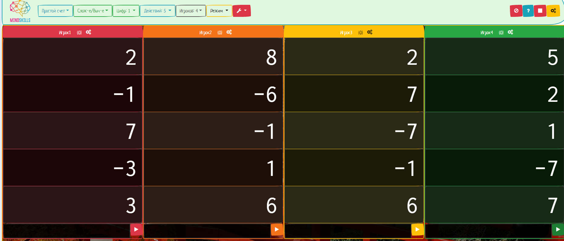
Задание «Столбцы» (для 4 игроков)

Slide 7
Настройки для выполнения заданий

Slide 8
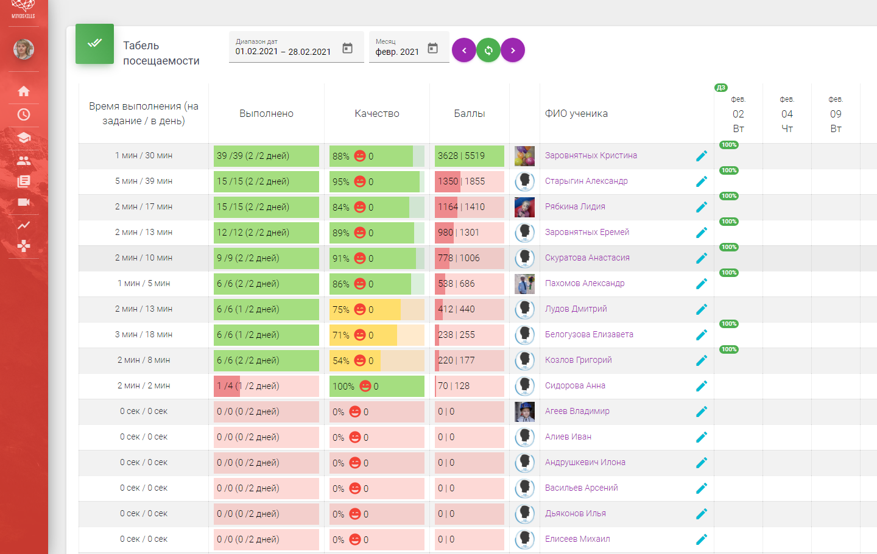
Рейтинг внутри школы
Рейтинг внутри группы
по выполнению д/з и посещаемости

Slide 9
Статистка выполнения домашних заданий по каждому учащемуся

Slide 10
Генератор заданий

Slide 11
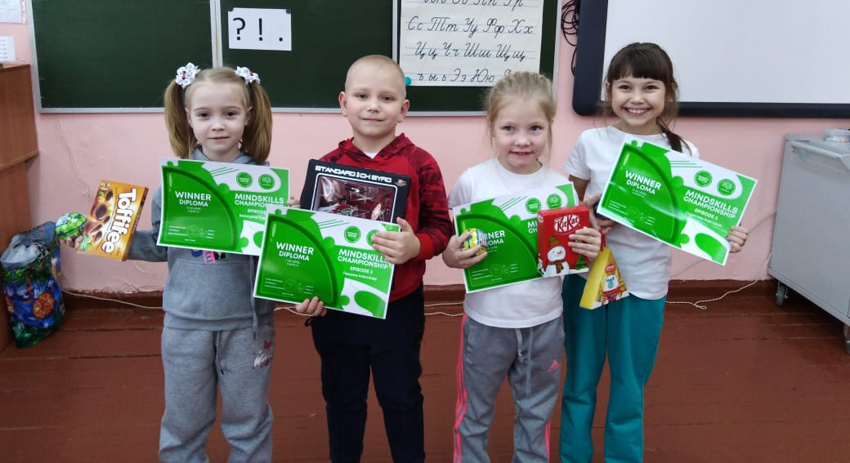
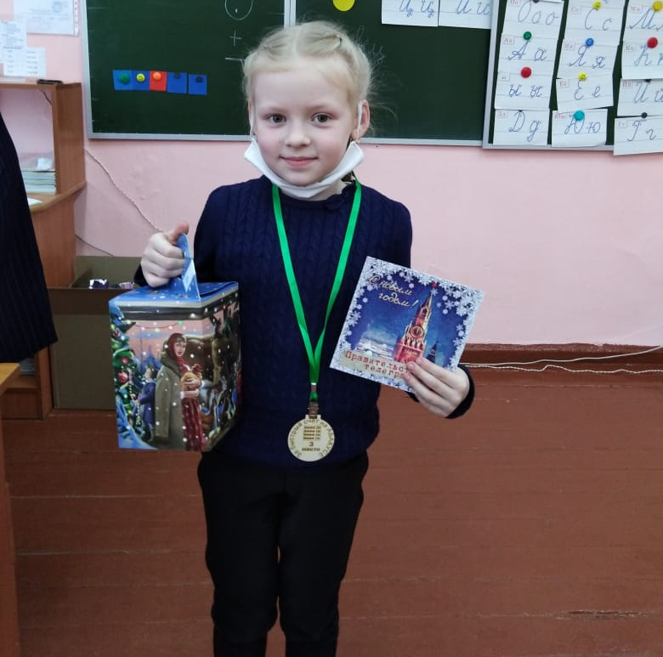
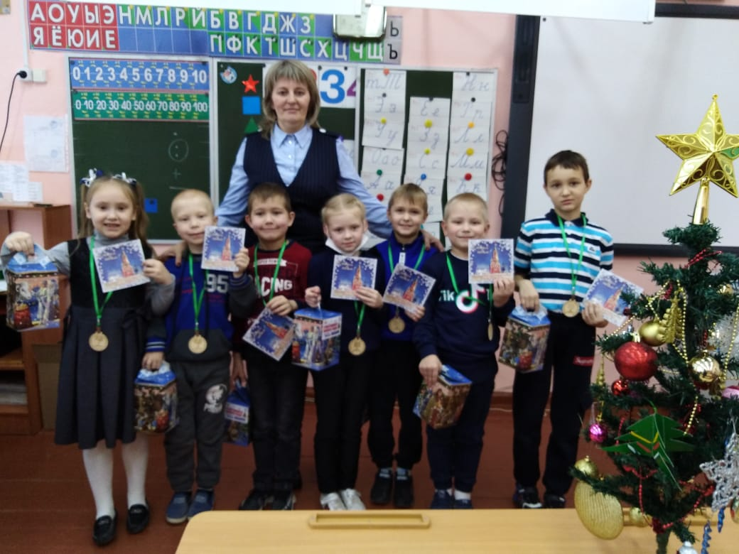
ПОКОРЕНИЕ ВЕРШИНЫ
НАГРАЖДЕНИЕ
Ко
Notes:
Проводим церемонию награждения. Ставим на 1-е место Ко, вручаем кубок))) Озвучиваем счет! Здесь в конце можно запустить режим демонстрации, нажать на мегафон в нижнем правом углу, зазвучат фанфары

